Slide 1

AVANCE DEL PROYECTO FINAL
APLICACIÓN PARA GESTIONAR
CLIENTES Y RESERVAS DE UN HOTEL
PRESENTADO POR:
Grupo N°4
PROFESOR:
Yuri Arturo Pomachagua Basualdo

Slide 2





AVANCE DEL PROYECTO FINAL
El EQUIPO
El equipo N°4 esta Conformado por los siguientes Alumnos:
Franco Jefferson Nauca Rojas
Treysi Kamila
Maldonado Aguirre
Ruth Virginia Torres Sosa
Alex Christian Quispe Roque

Slide 3
ÍNDICE
01
Presentación del proyecto
08
Objetivo general del proyecto
02
09
Justificación
Descripción de la Empresa
03
10
Diagramas de Clases UML
Misión
04
11
Visión
Estructura del proyecto
05
Organigrama
12
Interfaz gráfica del usuario
06
13
Descripción de Áreas y Procesos Principales
Código IGU
07
Problemática

Slide 4




AVANCE DEL PROYECTO FINAL
PRESENTACIÓN
DEL PROYECTO
Es importante que las empresas incorporen el uso de la tecnología en sus procesos, ya que de esta manera podrán obtener diversos beneficios como ofrecer un mejor servicio, tener un mejor control de los procesos y reducir tiempos de ejecución. Sin embargo, existen empresas que aún no utilizan herramientas tecnológicas como es el caso del Hospedaje Tierra Colorada. Es por ello, que identificamos una oportunidad de mejora en dicha empresa e implementaremos un sistema que nos permita gestionar el proceso de reserva de habitaciones, desde que el cliente se comunica con la empresa hasta que realiza el pago. El diseño debe ser intuitivo, ya que los colaboradores del hotel no tienen mucha experiencia con el uso de herramientas tecnológicas. El objetivo es que el sistema permita que la empresa gestione mejor sus operaciones y en consecuencia ofrezca un mejor servicio.

Slide 5

AVANCE DEL PROYECTO FINAL
DESCRIPCIÓN DE LA EMPRESA
El hospedaje Tierra Colorada identificado con RUC 20604923001, es una empresa ubicada en av. Pachacútec Mz F Lote 04 Yarinacocha, Pucallpa. Inició actividades en el año 2019 ofreciendo el servicio de hospedaje. Está enfocada sobre todo a un público turista y cuenta con 20 habitaciones: 7 habitaciones simples de 30 soles, 8 habitaciones matrimoniales de 40 soles y 5 habitaciones dobles de 55 soles. Todas las habitaciones cuentan con baño propio, agua, luz, tv cable, wifi e internet.

Slide 6



AVANCE DEL PROYECTO FINAL
MISIÓN
Ofrecer un servicio de alojamiento de calidad que satisfaga las expectativas del cliente, brindando una buena experiencia en el hospedaje, desarrollando nuestras operaciones con respeto, ética y teniendo una buena comunicación con el cliente priorizando su comodidad en la estancia del hospedaje.
VISIÓN
Convertirnos en el hospedaje líder en calidad de la región de Yarinacocha, Pucallpa, reconocidos por nuestra hospitalidad, comodidad y servicio excepcional. Buscando ser un destino preferido por turistas, mejorando día a día y expandiendo nuestras operaciones, contribuyendo así al desarrollo turístico de la zona.

Slide 7
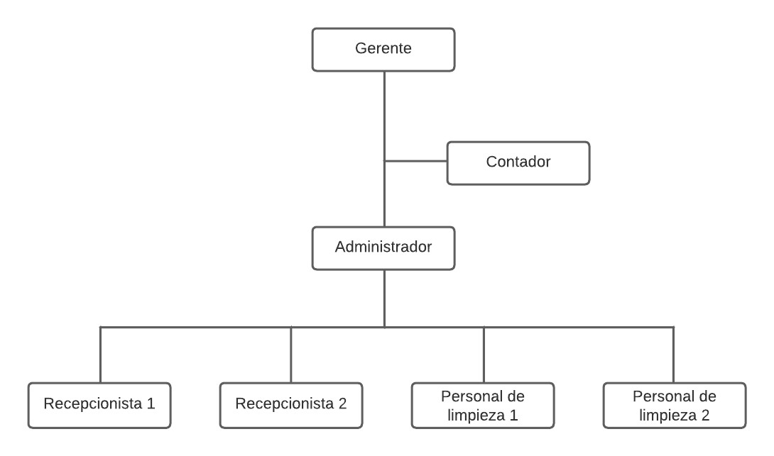

AVANCE DEL PROYECTO FINAL
ORGANIGRAMA

Slide 8









AVANCE DEL PROYECTO FINAL
DESCRIPCIÓN DE ÁREAS Y PROCESOS PRINCIPALES
01
GERENTE
02
ADMINISTRADOR
02
CONTADOR
Persona encargada de ser líder y de supervisar las operaciones del hotel. Asimismo, se asegura que el hotel funcione de manera eficiente y se brinde un excelente servicio.
Persona encargada de llevar a cabo una autoridad en encaminar a satisfacer las necesidades colectivas de todos los trabajadores con una buena organización, supervisión y disposición para lograr el beneficio de la prosperidad de la empresa.
Persona encargada de la gestión financiera y contable de la empresa. Se asegura de que todas las transacciones financieras se registren correctamente y de que se cumplan las obligaciones fiscales y contables.
04
RECEPCIONISTA
05
PERSONAL DE LIMPIEZA
Persona encargada de brindar un servicio amable y eficiente a los clientes y gestionar la recepción en el hotel.
Persona que tiene como actividad específica la limpieza y prestación de habitaciones del hospedaje, así como el control de la ropa de las habitaciones y suministros necesarios para su operación.

Slide 9


AVANCE DEL PROYECTO FINAL
PROBLEMÁTICA
Necesidad y oportunidad de mejorar sus procesos mediante la implementación de tecnología.
Falta de experiencia de sus colaboradores en el uso de herramientas tecnológicas.
Cómo llevar a cabo esta transición tecnológica de manera efectiva.
Inversión de tiempo y dinero

Slide 10




PRESENTATIONS DESIGN
OBJETIVO GENERAL DEL PROYECTO
Implementar un sistema de gestión de reservas de habitaciones en el Hospedaje Tierra Colorada que permita mejorar la eficiencia operativa, brindar un mejor servicio a los clientes y modernizar los procesos de la empresa mediante el uso de la tecnología

Slide 11

AVANCE DEL PROYECTO FINAL
JUSTIFICACIÓN
Mejora de la eficiencia operativa: La implementación de esta tecnología permitirá agilizar los procesos de reserva.
Mejora en la calidad del servicio: Se minimizan los errores y se garantiza una mejor experiencia para los huéspedes
Modernización de procesos: Parte crucial de esta modernización y permitirá al hotel adaptarse a las demandas cambiantes del mercado.
Capacitación del personal: Esto contribuirá a su desarrollo profesional y a la adquisición de nuevas habilidades
Mayor competitividad: La implementación de este sistema de gestión de reservas es esencial para alcanzar este objetivo al mejorar la eficiencia, la calidad del servicio y la modernización de la empresa.

Slide 12
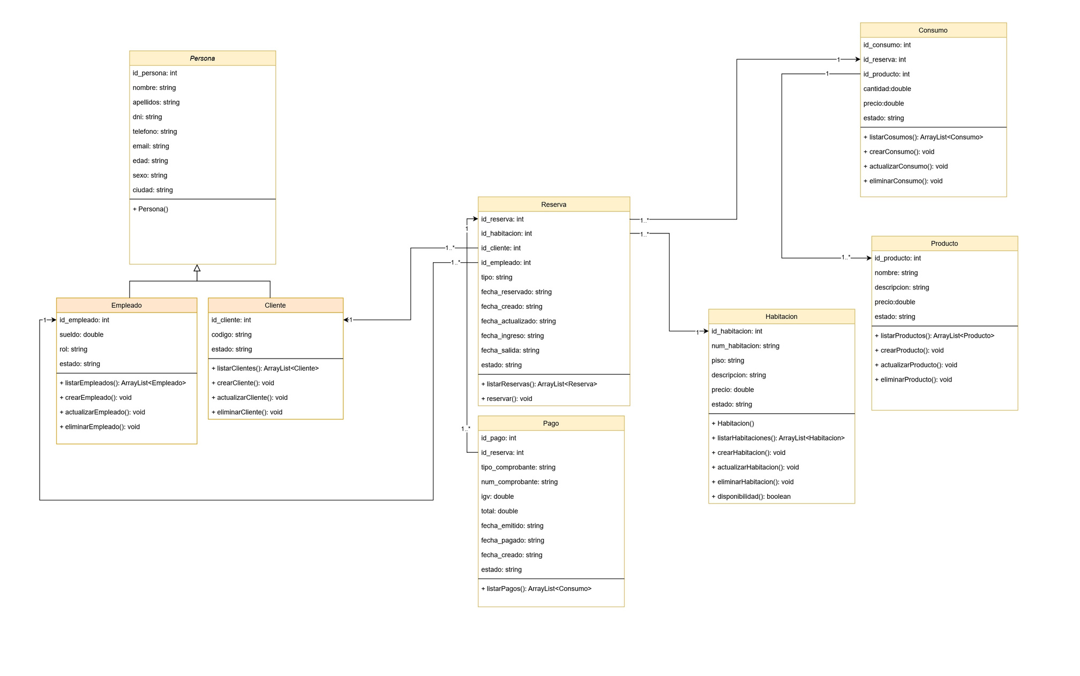
AVANCE DEL PROYECTO FINAL
DIAGRAMAS DE CLASE UML

Slide 13

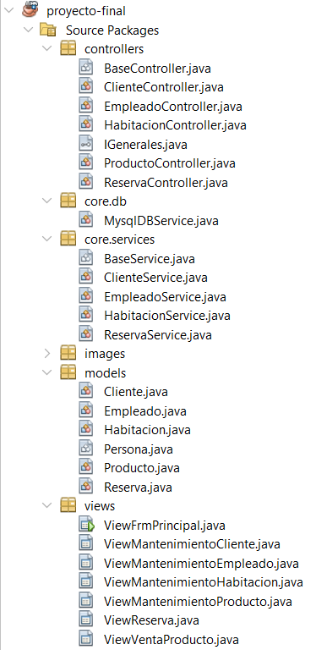
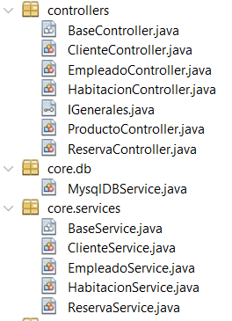
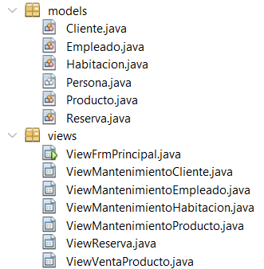
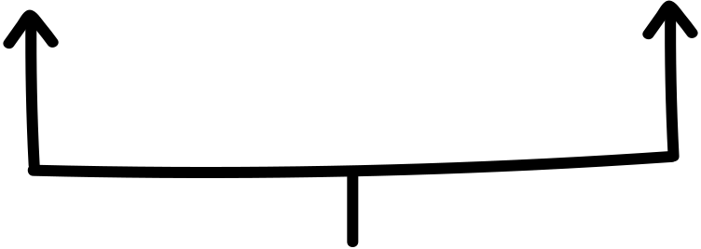
AVANCE DEL PROYECTO FINAL
ESTRUCTURA DEL PROYECTO

Slide 14


AVANCE DEL PROYECTO FINAL
INTERFAZ GRÁFICA DE USUARIO

Slide 15
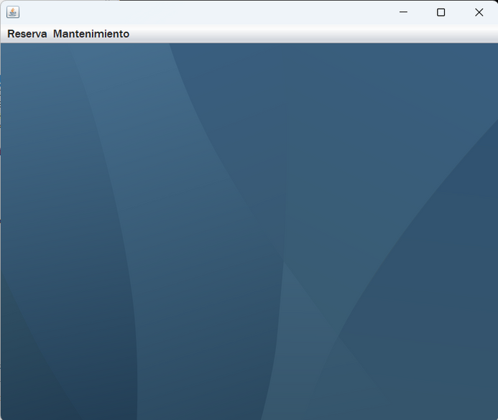
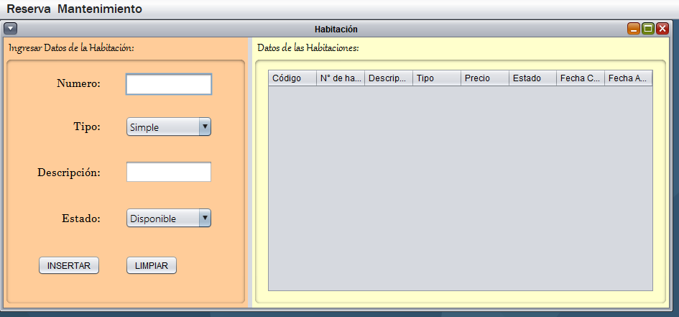
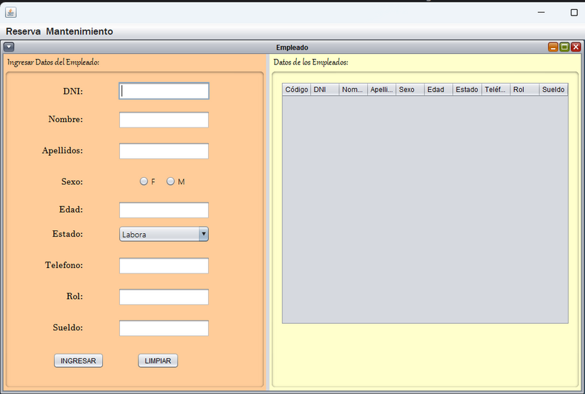
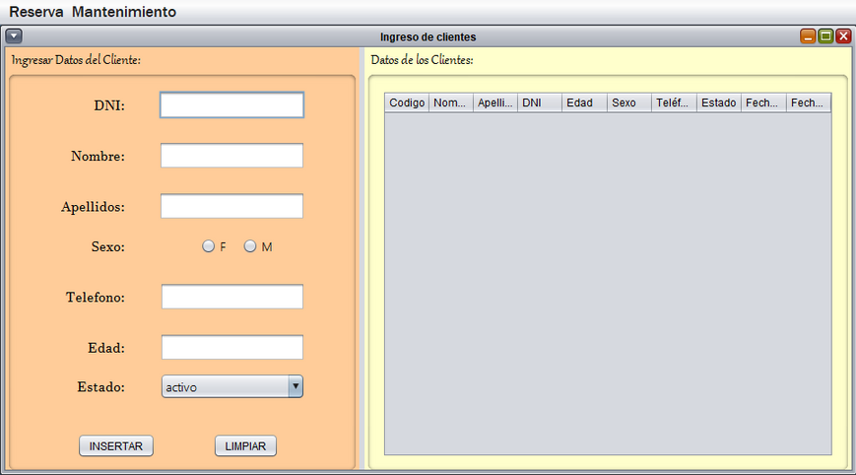
AVANCE DEL PROYECTO FINAL

Slide 16
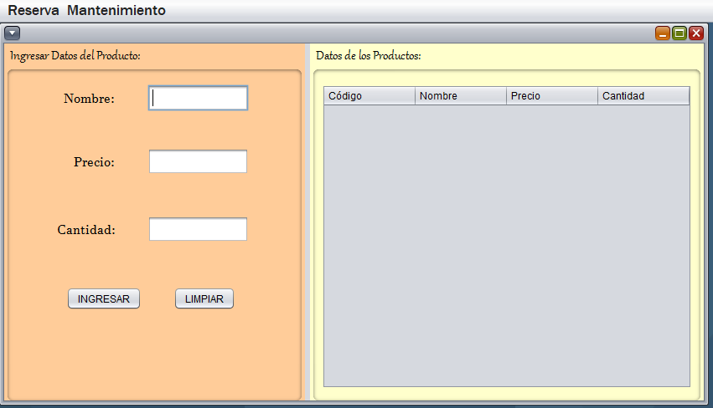
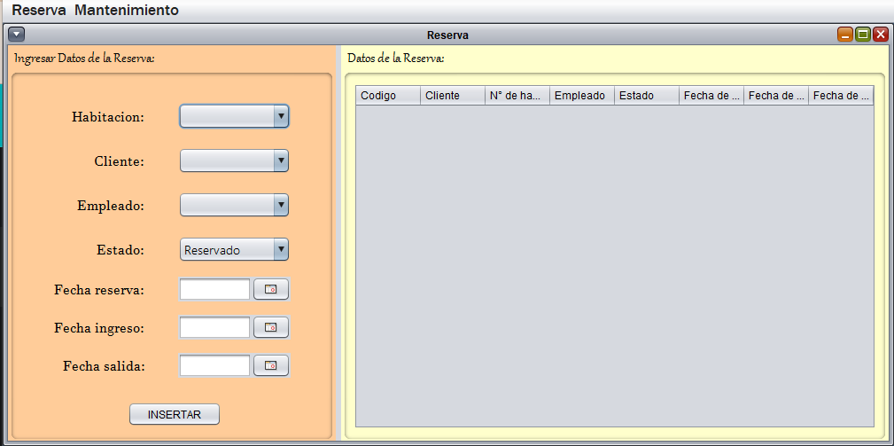
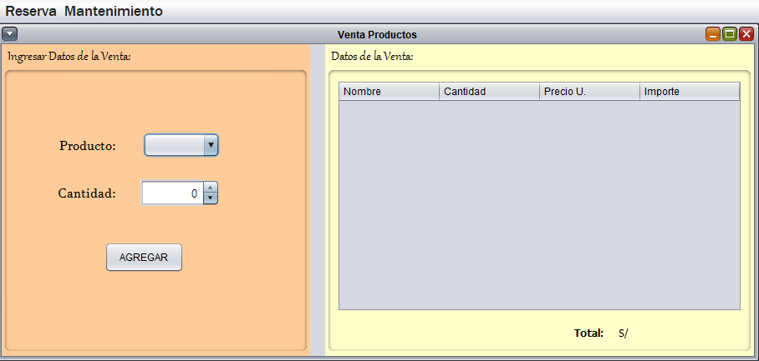
AVANCE DEL PROYECTO FINAL

Slide 17
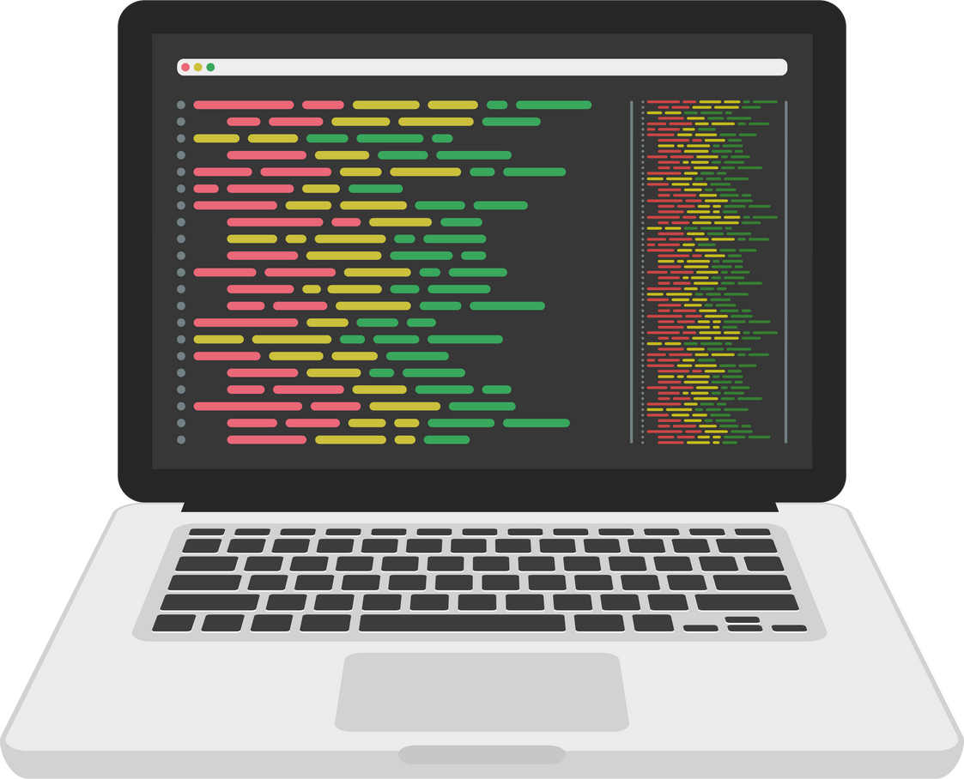

AVANCE DEL PROYECTO FINAL
CÓDIGO IGU

Slide 18
Muchas
Gracias

